Slide 1



ÂM NHẠC
KHỞI ĐỘNG

Slide 2









Đây là âm thanh gì?

Slide 3
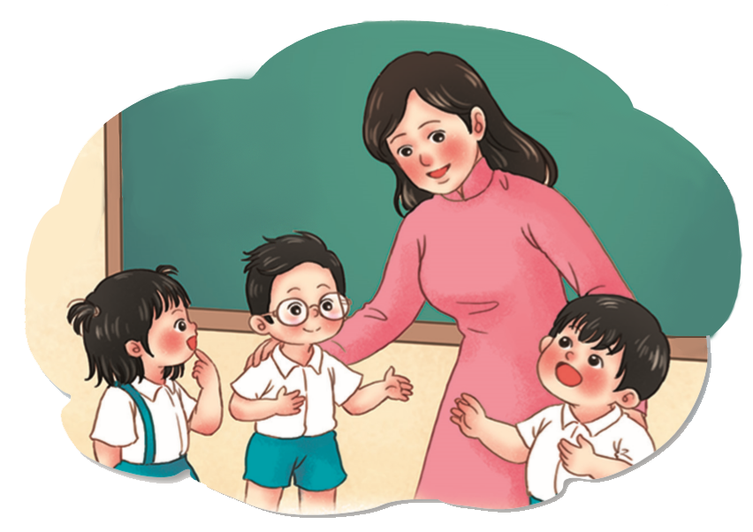
Cô giáo Khóa Son
Bạn Rê
Bạn Mi
Bạn Đô

Slide 4
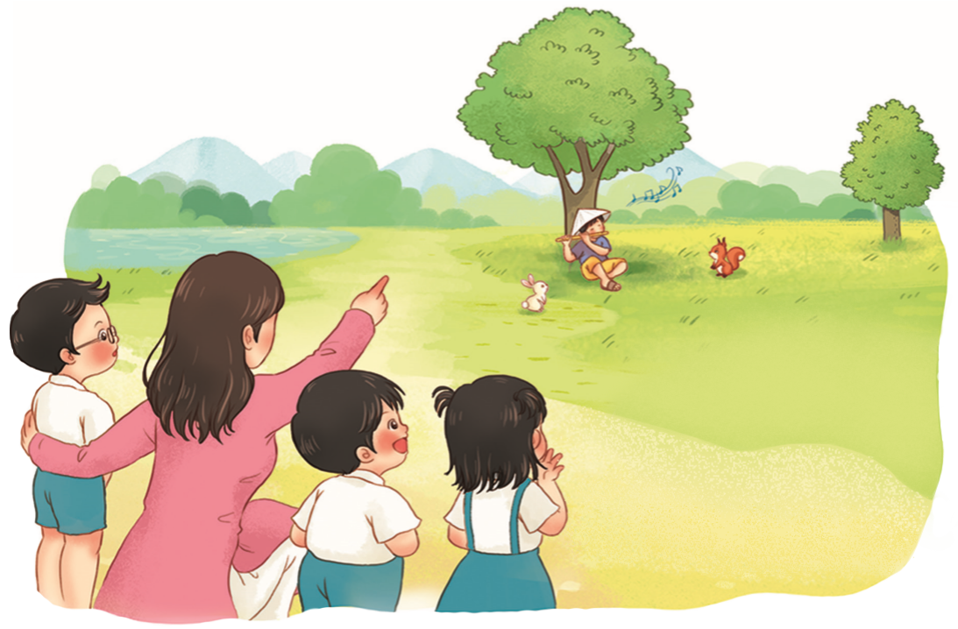

Slide 5

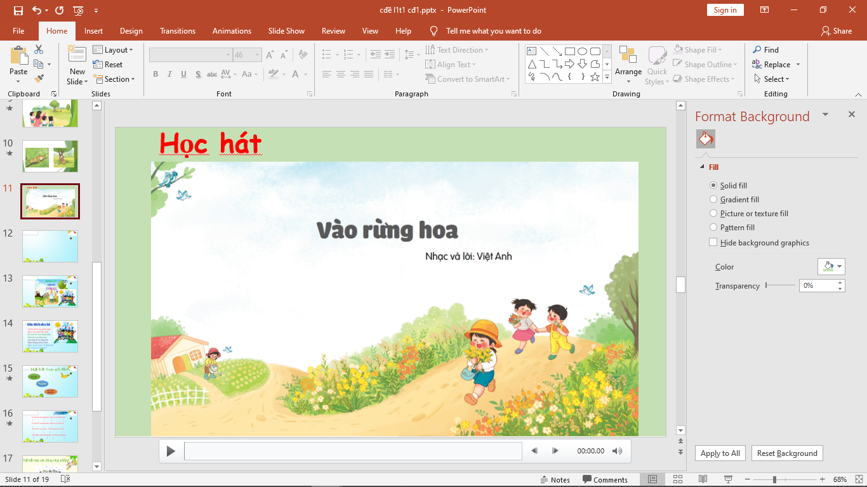
Học hát
VÀO RỪNG HOA
Việt Anh

Slide 6
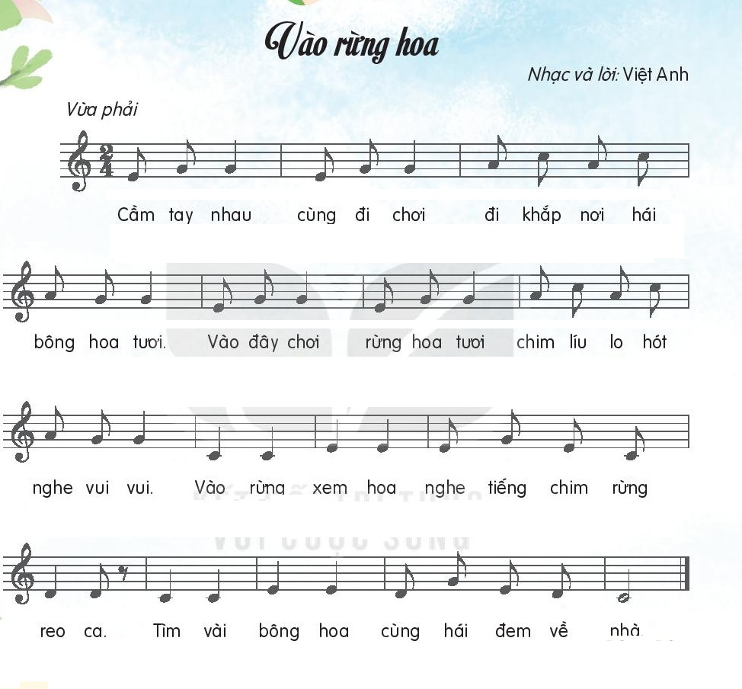
Nghe giai điệu
Nghe hát mẫu

Slide 7
ĐỌC LỜI CA
VÀO RỪNG HOA
Cầm tay nhau cùng đi chơi.
Đi khắp nơi hái bông hoa tươi.
Vào đây chơi rừng hoa tươi.
Chim líu lo hót nghe vui vui.
Vào rừng xem hoa nghe tiếng chim rừng reo ca.
Tìm vài bông hoa cùng hái đem về nhà.

Slide 8
Cả bài

Slide 9



VÀO RỪNG HOA
Việt Anh
HÁT KẾT HỢP
VỖ TAY THEO PHÁCH

Slide 10
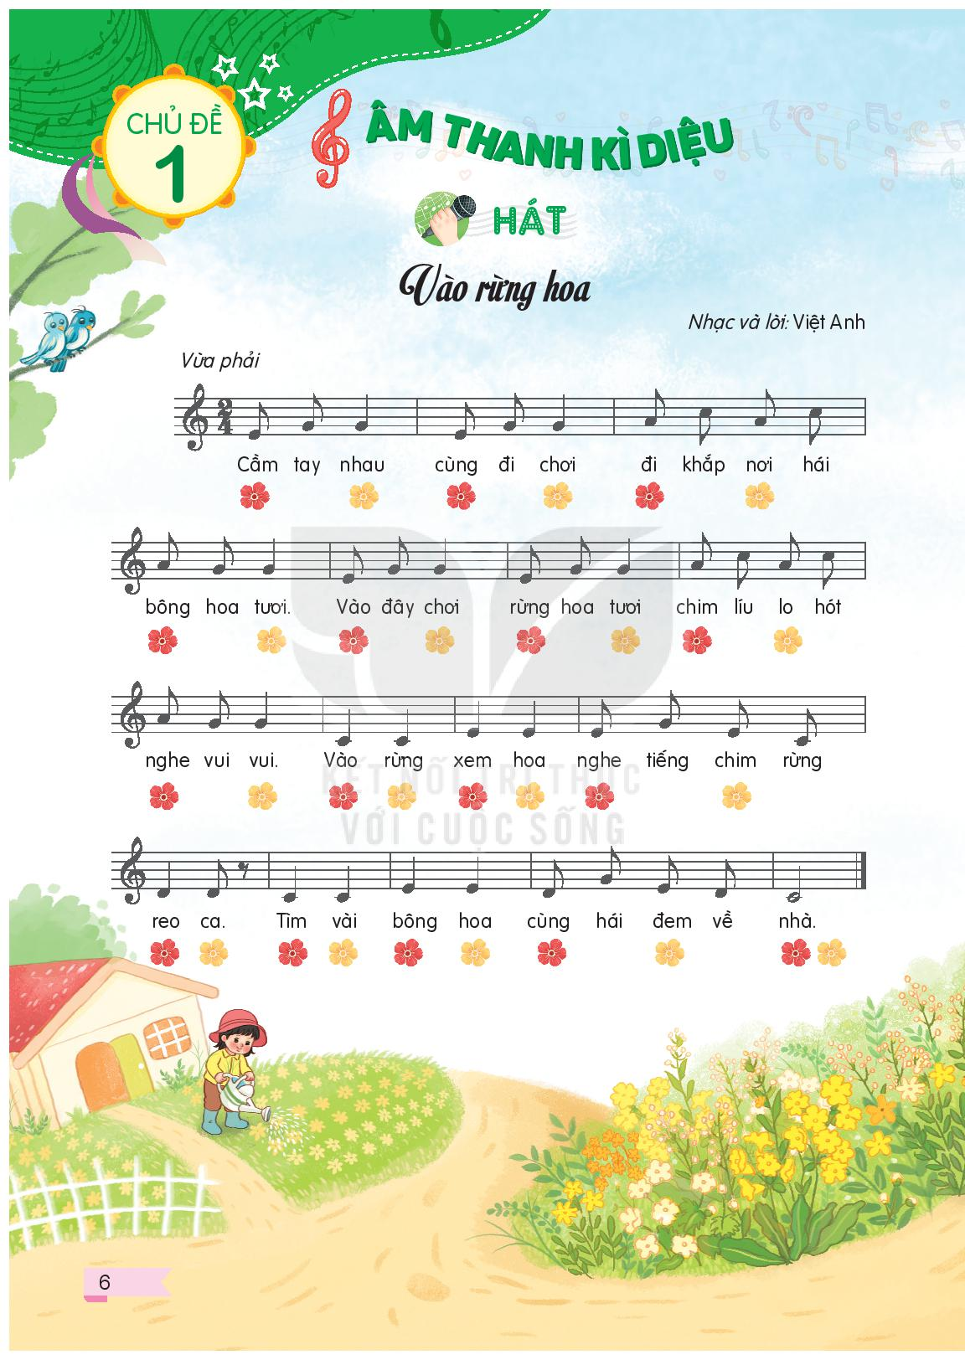
Phách

Slide 11
VÀO RỪNG HOA
Việt Anh
HÁT CÙNG NHẠC ĐỆM
KẾT HỢP GÕ PHÁCH

Slide 12
